Slide 1
L’informatique, c’est quoi ?
Le mot informatique a été créé en 1966. C'est un néologisme de la langue française créé à partir des mots "information" et "automatique"
« L'informatique est une discipline basée sur le traitement d'informations via des moyens électroniques (ordinateurs, systèmes numériques) »
https://www.larousse.fr/

Slide 2
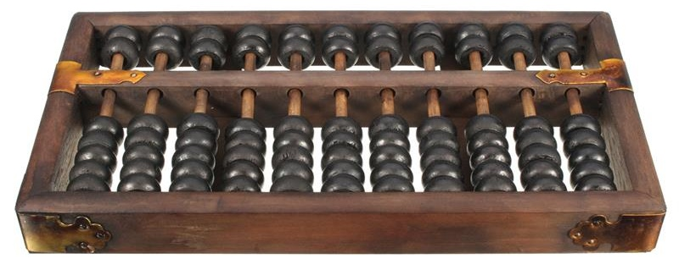
2400 av J.C. - Le boulier
Le boulier est un outil de calcul pour effectuer des opérations arithmétiques, souvent construit sur un cadre en bois, métal ou plastique avec des perles glissant sur des fils.
Les Babyloniens ont utilisé une première version de boulier dès 2400 avant J.-C.

Slide 3
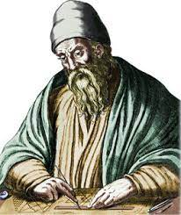
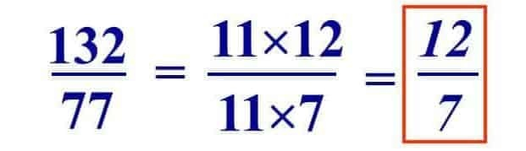
300 av J.-C. - L'algorithme d'Euclide
Il calcule efficacement le plus grand commun diviseur (PGCD) de deux entiers, c'est-à-dire le plus grand entier qui divise les deux entiers.
11 est le PGCD de 132 et 77

Slide 4
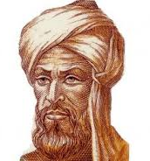
780 - Al-Khwârizmî
Mathématicien, géographe, astrologue et astronome persan.
Son nom latinisé est à l’origine du mot algorithme et le titre de l'un de ses ouvrages est à l'origine du mot algèbre.

Slide 5
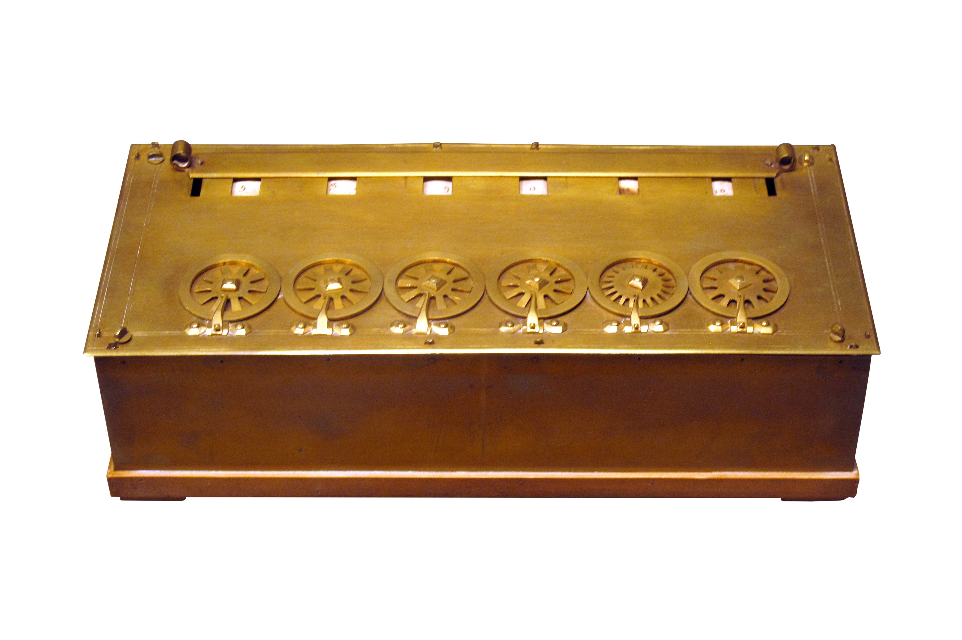
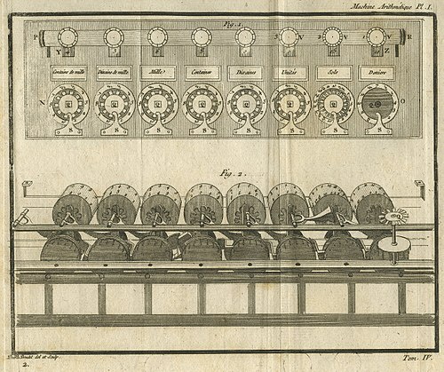
1645 – La Pascaline
Une calculatrice mécanique inventée par Blaise Pascal à Clermont-Ferrand et considérée comme la première machine à calculer.

Slide 6
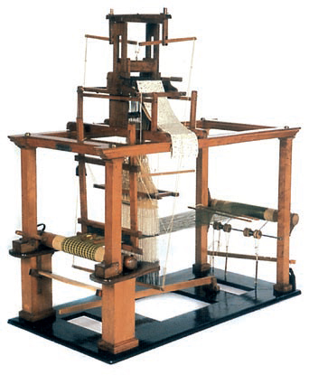
1801 - Le Métier Jacquard
C’est le premier système mécanique programmable avec cartes perforées.

Slide 7
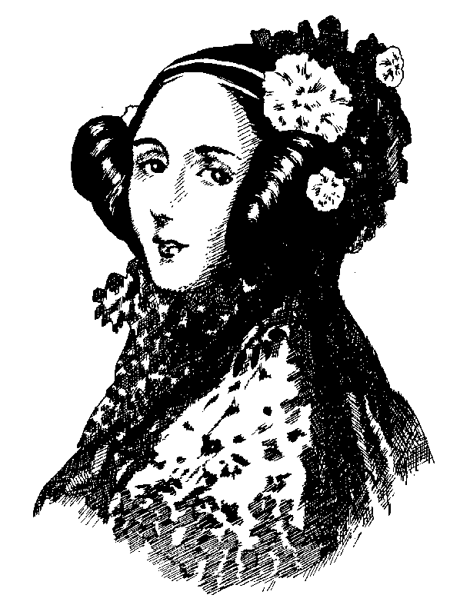
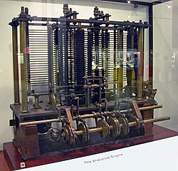
1834 – La machine analytique
C’est une calculatrice mécanique programmable imaginée par le mathématicien anglais Charles Babbage.
C'est au cours du développement de cette machine qu'Ada Lovelace développe le premier algorithme de programmation de l'histoire, devenant le premier informaticien de l'humanité.

Slide 8
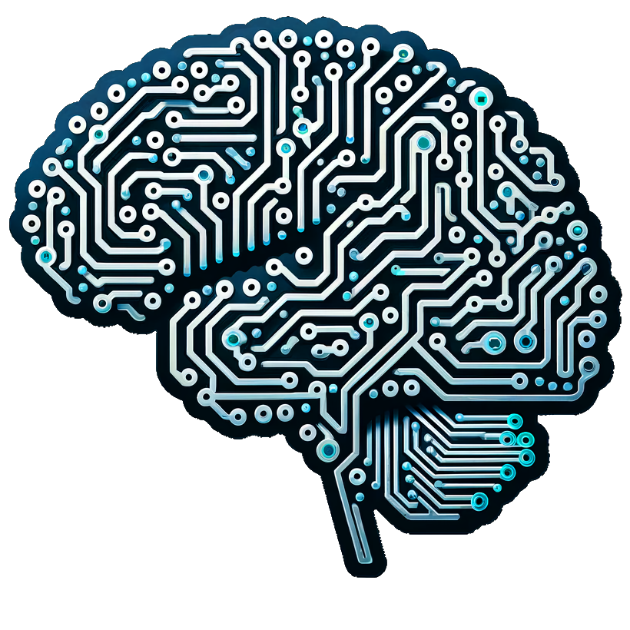
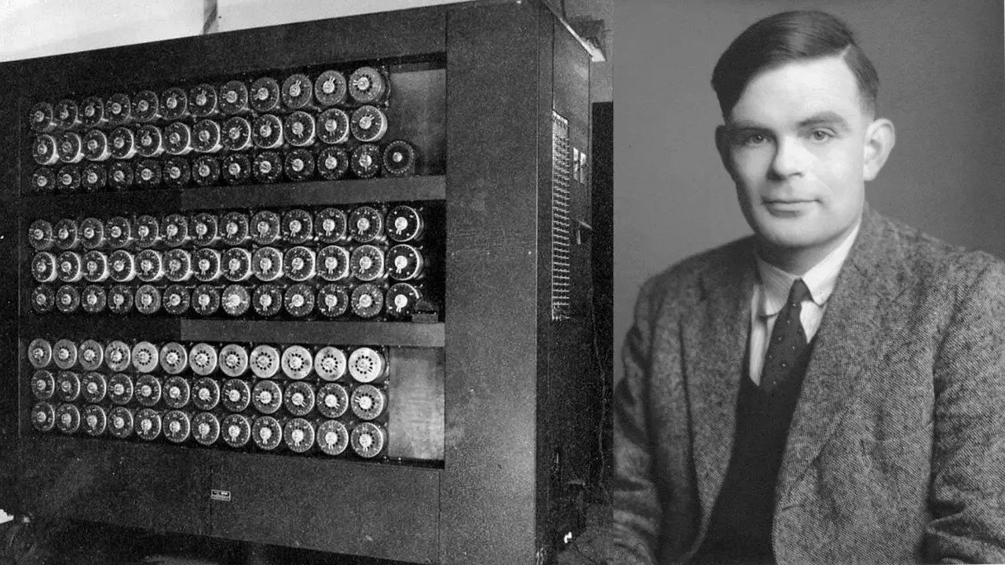
1936-1950 – Alan Turing
La machine de Turing est un modèle abstrait du fonctionnement d’un ordinateur toujours largement utilisé en informatique théorique.
Durant la Seconde Guerre mondiale, il joue un rôle majeur dans la cryptanalyse de la machine Enigma utilisée par les armées allemandes.
Après la guerre, il travaille sur un des tout premiers ordinateurs, puis contribue au débat sur la possibilité de l'intelligence artificielle

Slide 9
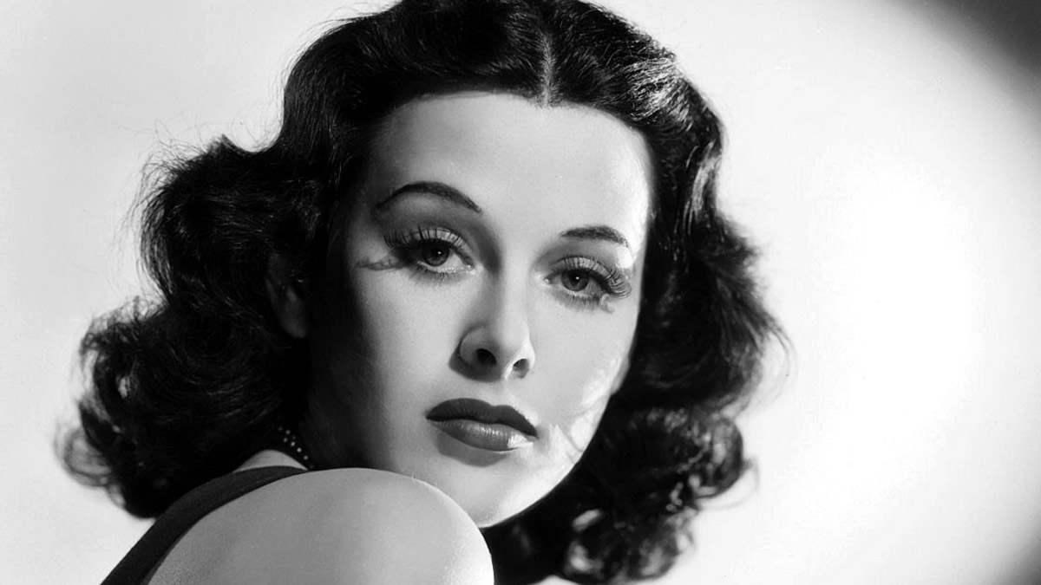
1941 - Hedy Lamarr
Actrice et inventrice autrichienne, naturalisée américaine.
Elle contribua à la science des télécommunications en inventant, un moyen de coder des transmissions qui sera utilisé dans les téléphones portables et les réseaux sans fil.

Slide 10
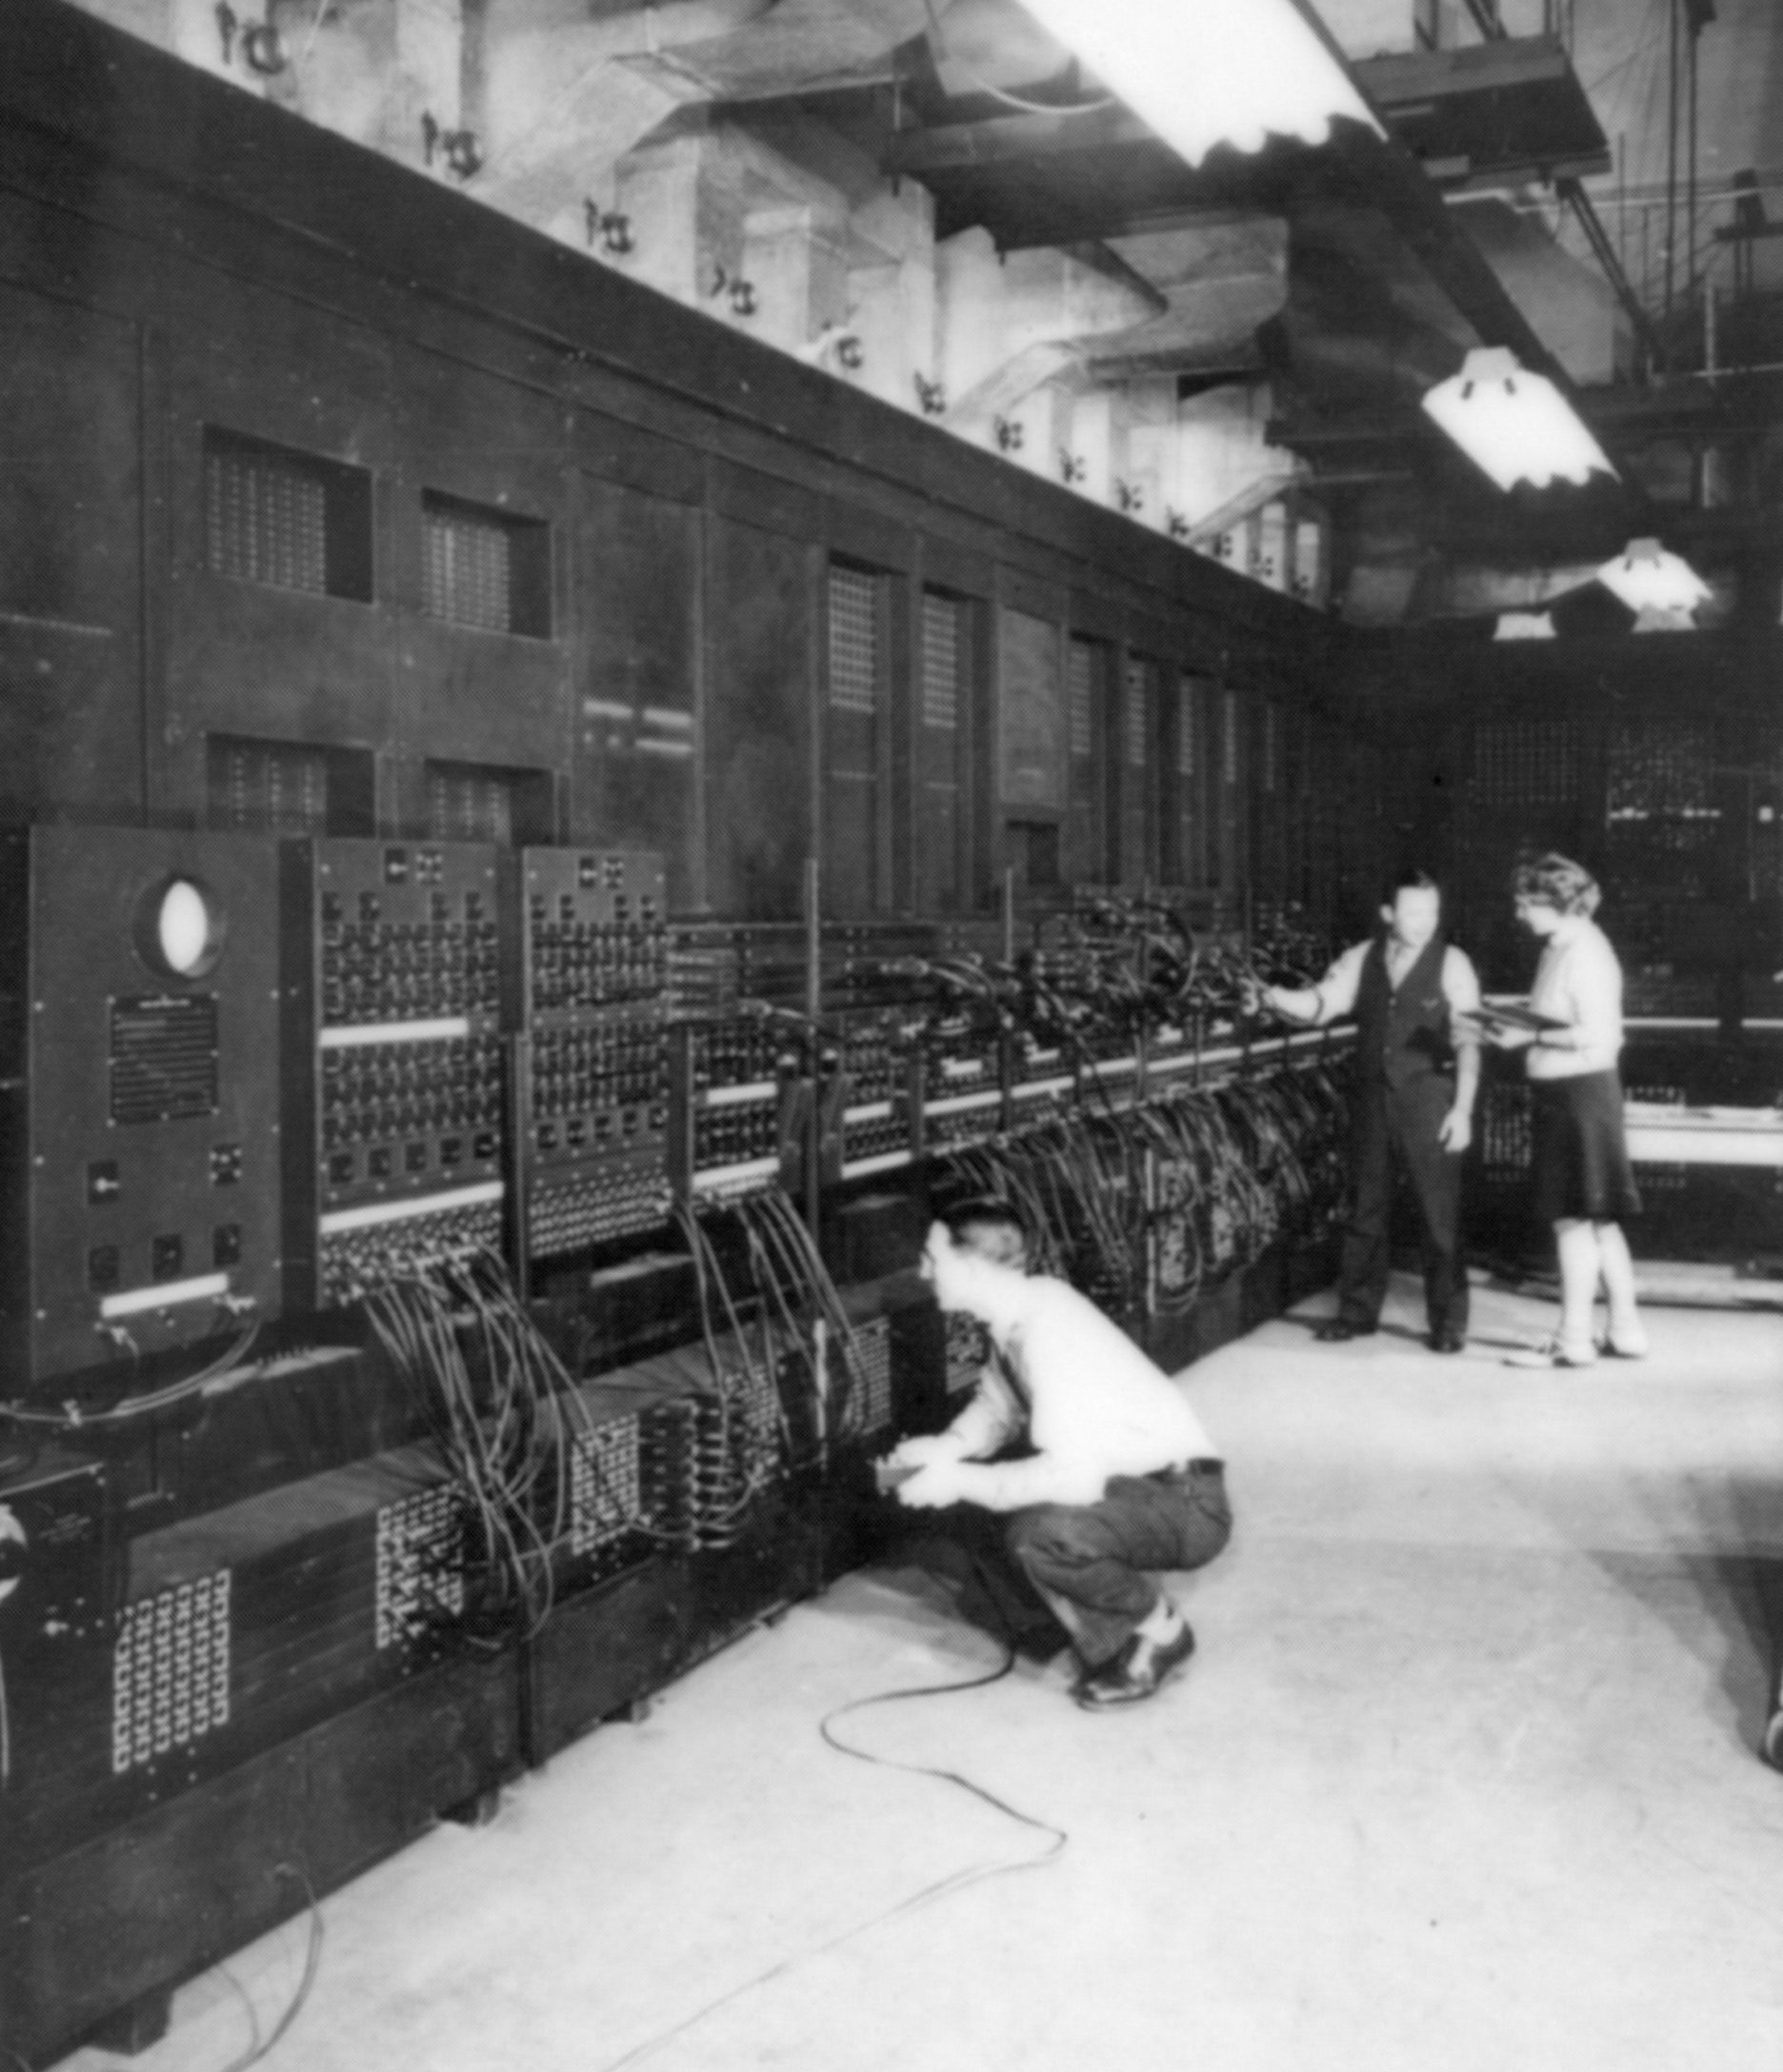
1945 – E N I A C
Electronic Numerical Integrator Analyser and Computer – C’ est le premier ordinateur entièrement électronique. Il pèse 30 tonnes et occupe une surface de 72 m2.

Slide 11
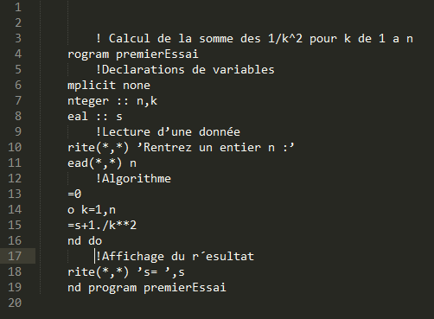
1954 – FORTRAN
FORmula TRANslating system.
Considéré comme est le premier langage de programmation de haut niveau.
Fortran est toujours l'un des langages les plus utilisés pour l'astronomie, la modélisation climatique, la modélisation chimique, la modélisation en économie, la physique numérique, l'analyse de données, la simulation de satellites…

Slide 12
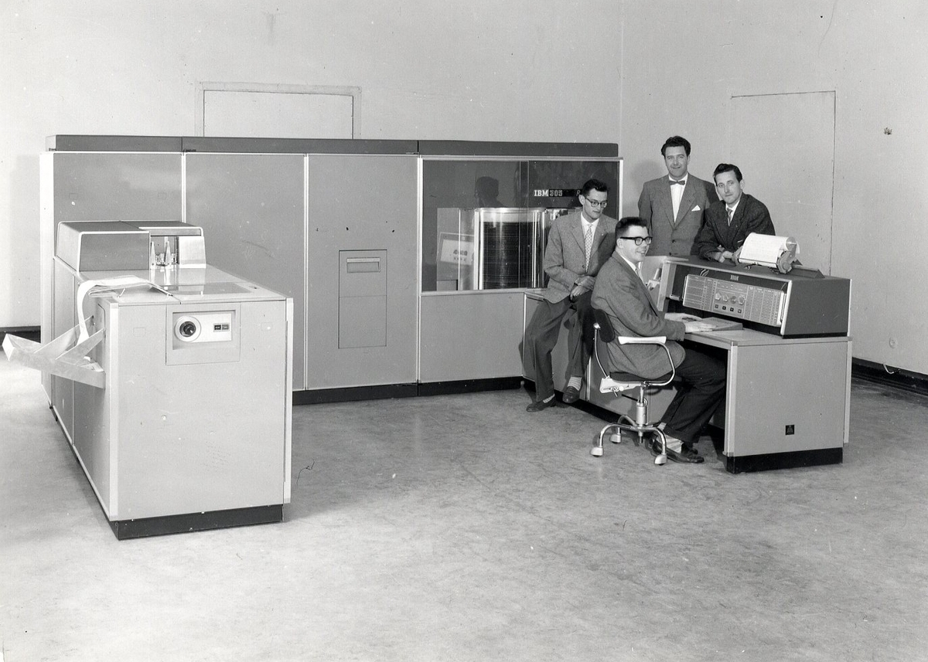
1956 - RAMAC
L’IBM RAMAC 305 est le premier ordinateur à disque dur commercialisé en septembre 1956 par IBM.
Il disposait d’une capacité de 5 Mo
(2 photos prises avec un Iphone 13)
Il pesait plus d'une tonne et sa taille était équivalente à deux grands réfrigérateurs.

Slide 13
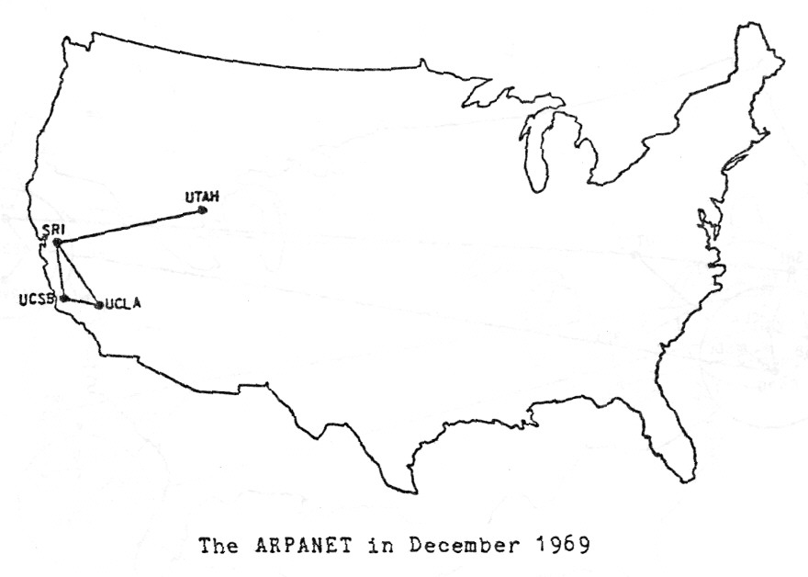
1969 – ARPAnet
Premier réseau à transfert de paquets de données conçu aux États-Unis pour relier 4 universités .
C’est l’ancêtre d’Internet
La légende voudrait que des étudiants aient utilisé le réseau informatique vendre du cannabis inventant ainsi le commerce électronique.

Slide 14

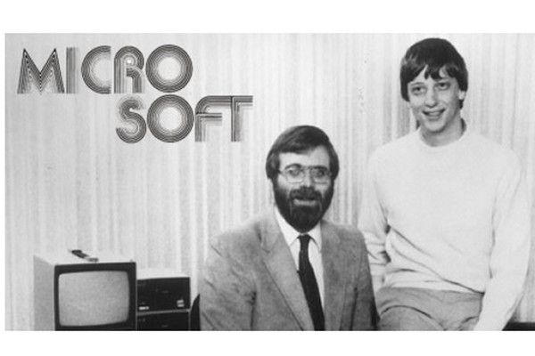
1975 – Microsoft
Deux étudiants de Harvard, Paul Allen et Bill Gates, alors âgés de 22 et 20 ans fondent dans leur garage la société qui deviendra un des acteurs majeurs des logiciels informatiques.

Slide 15
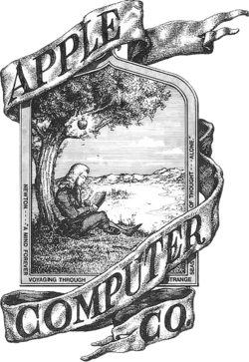
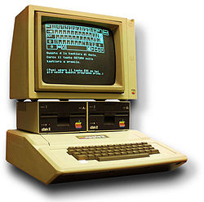
1977 – Apple
L’entreprise est fondée à Cupertino par Steve Jobs, Steve Wozniak et Ronald Wayne, également dans leur garage.
À ses débuts, Apple Computer est principalement un fabricant d'ordinateurs personnels et met en service l’Apple II.

Slide 16
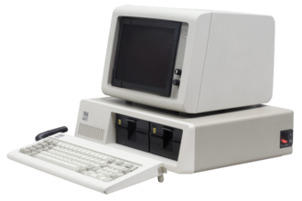
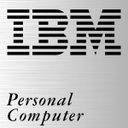
1981 – IBM PC
L'IBM Personal Computer, est un ordinateur personnel produit à plusieurs millions d'exemplaires par IBM. Son architecture ouverte en a fait l'ancêtre de tous les compatibles PC.

Slide 17
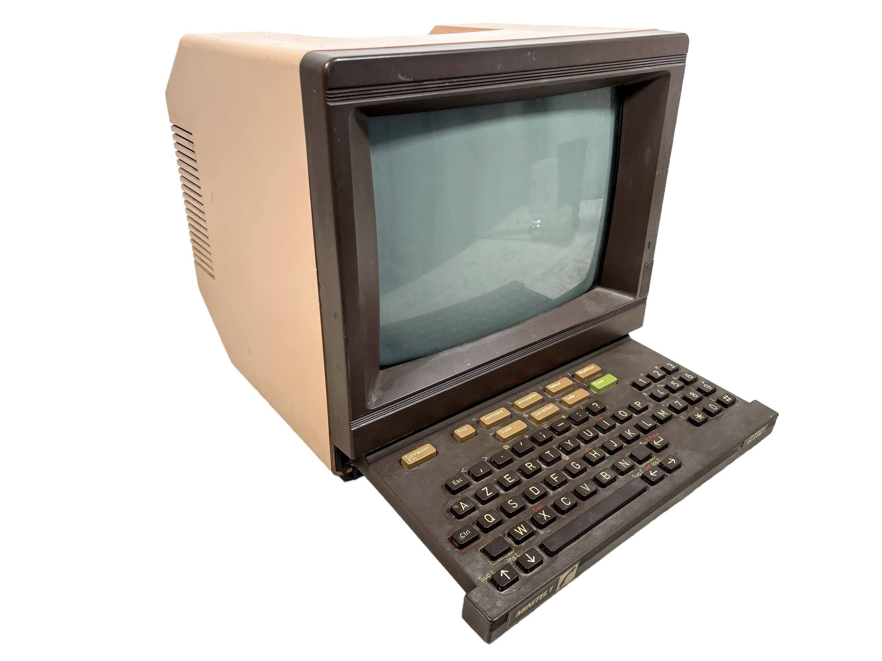
1982 – Le Minitel
En France, apparaît le Minitel qui se trouvera dans les foyers jusqu’aux années 2000. Très innovant mais sera dépassé avec l’arrivée d’Internet.

Slide 18
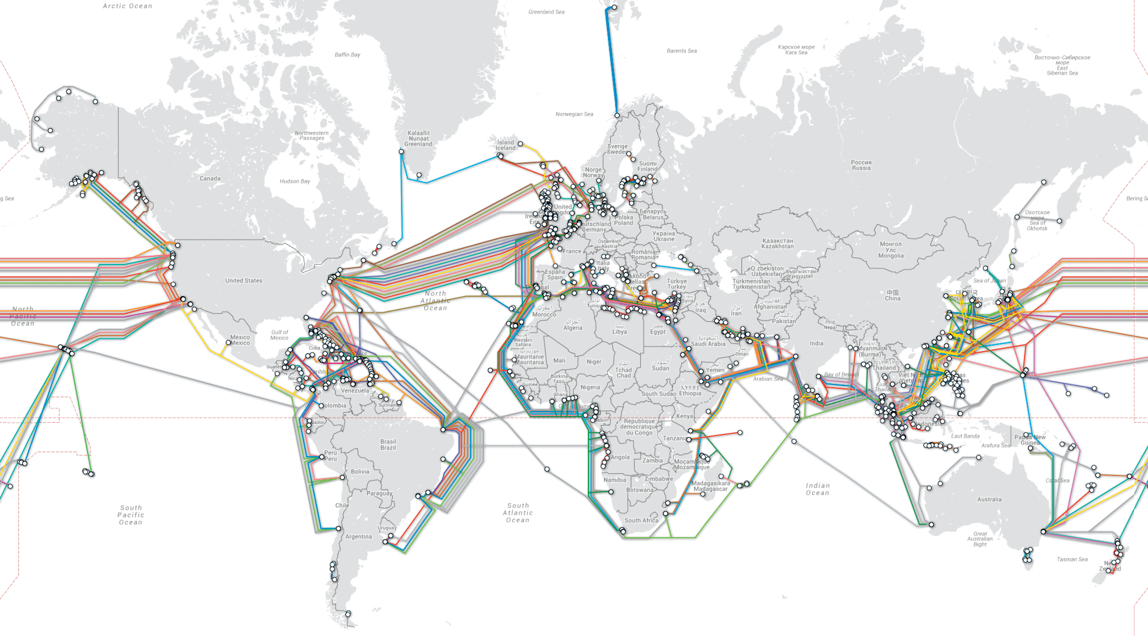
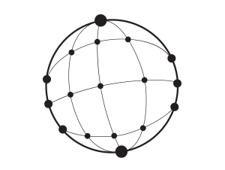
1983 – Internet
Le monde entier se connecte grâce au protocole TCP/IP.

Slide 19
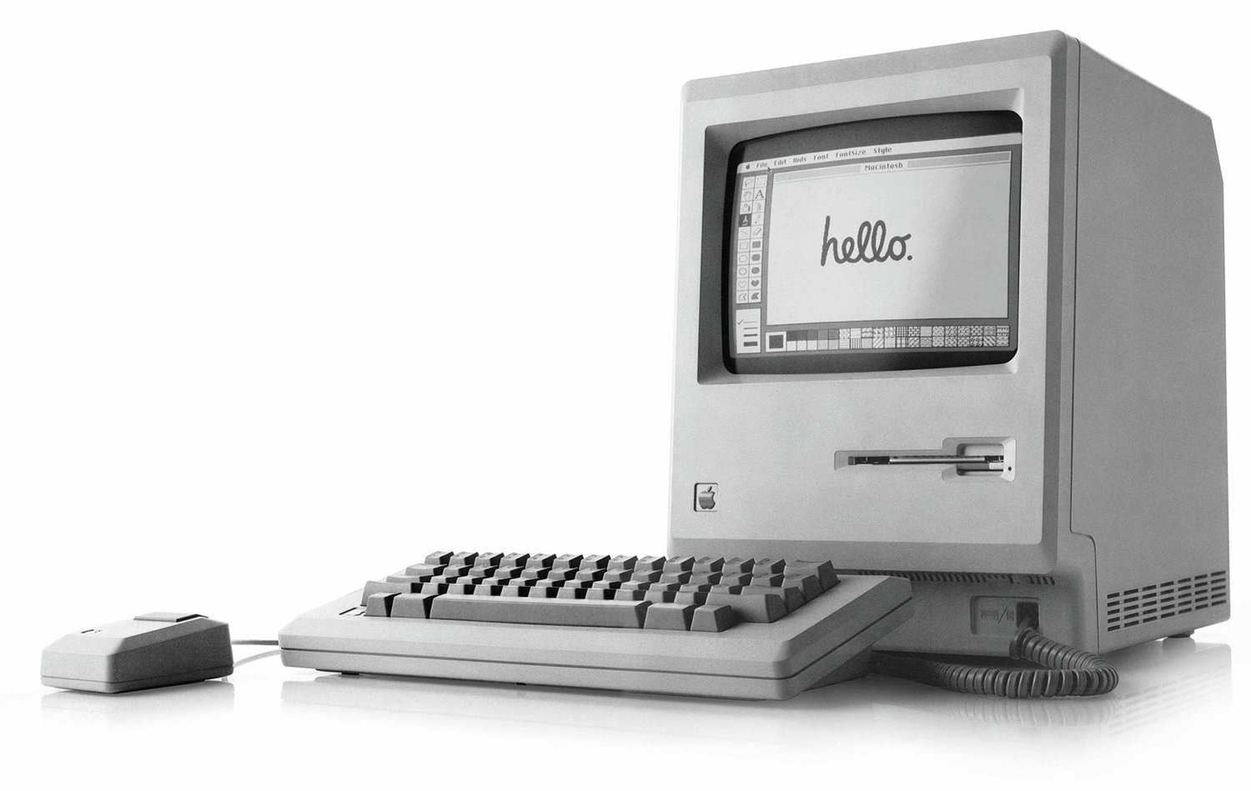
1984 – Macintosh
Apple sort le premier ordinateur utilisant une souris et une interface graphique avec des fenêtres.

Slide 20
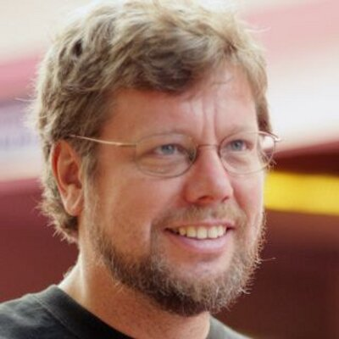
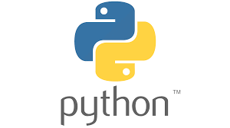
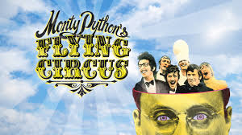
1989 – Python
Langage inventé par le mathématicien néerlandais
Guido van Rossum.
Il le nomme en référence à la série TV Monty Python's Flying Circus.

Slide 21
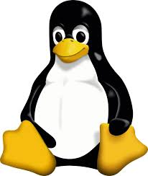
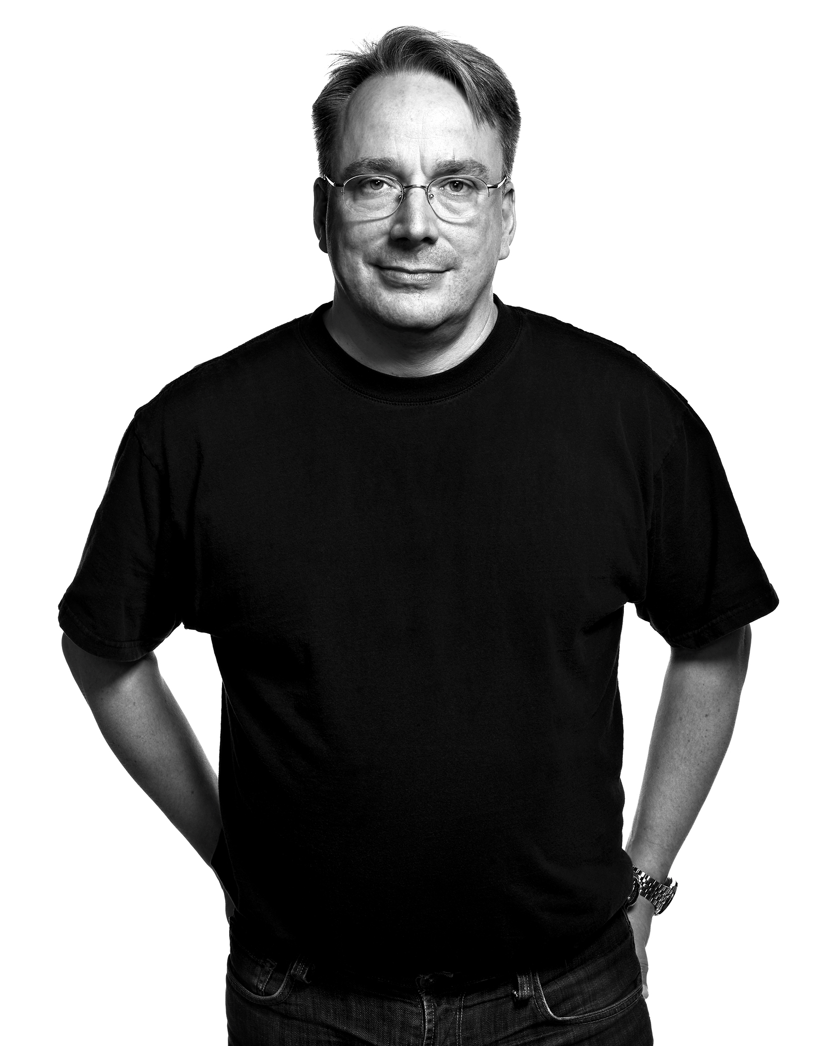
1991 – Linux
Système d'exploitation open source créé en 1991 par Linus Torvalds.
Tux, la mascotte de Linux

Slide 22

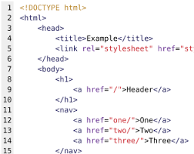
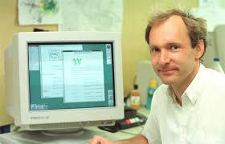

1992 – World Wide Web
Tim Berners Lee crée un ensemble de documents interconnectés et invente le World Wide Web. Pour cela il invente le langage HTML et les liens hypertextes.

Slide 23

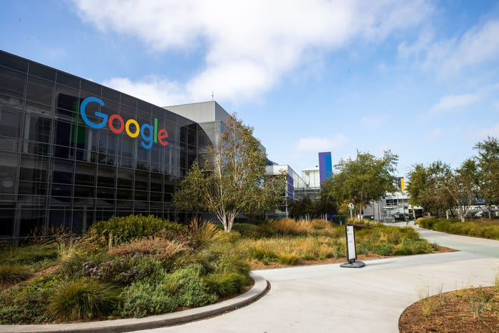
1996 – Google
Sergey Brin, et Larry Page, fondent d’abord un nouveau moteur de recherche avec un algorithme révolutionnaire : PageRank.
En 1998, Yahoo a refusé l'achat de Google pour environ un million de dollars.

Slide 24
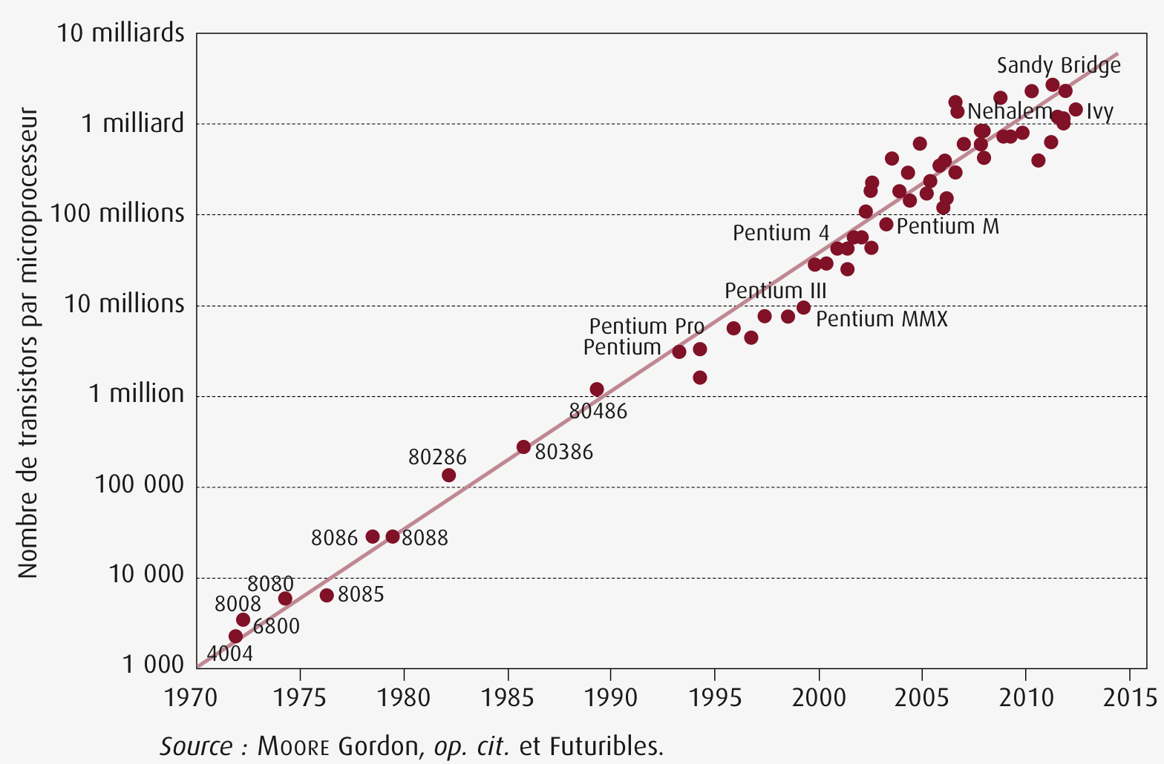
Jusqu’en 2013 – La loi de Moore
Cette loi émise en 1965 énonce que la puissance des ordinateurs double tous les 2 ans.
Elle aura été vérifiée jusqu’en 2013 environ.

Slide 25
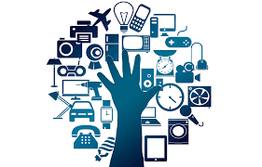
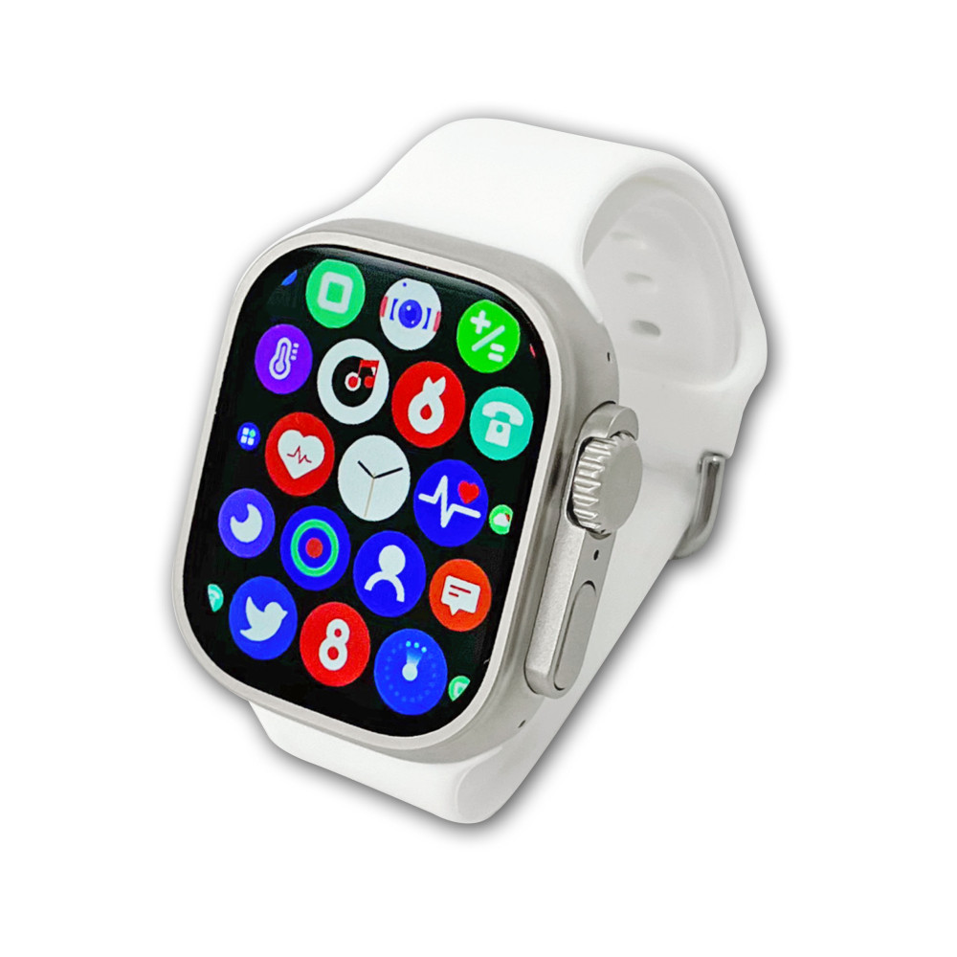
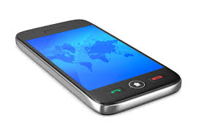
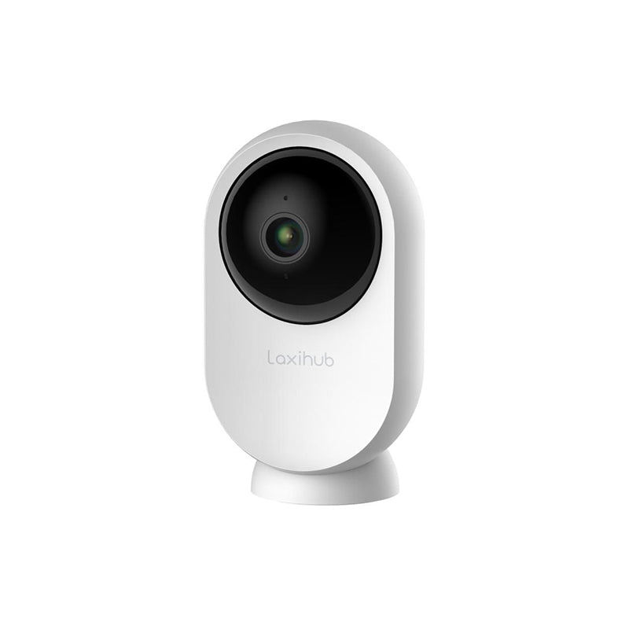
Depuis 2013
Depuis le début de l'année 2013, on assiste à un recul des ventes d'ordinateurs personnels au bénéfice des smartphones et objets connectés.

Slide 26
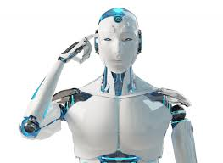
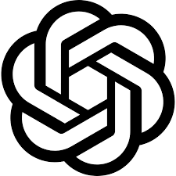
2015 – L’Intelligence Artificielle
Même si Alan Turing travaillait sur le sujet dès les années 50, c’est en 2015 qu’OpenAI démocratise celle-ci avec ChatGPT.

Slide 27
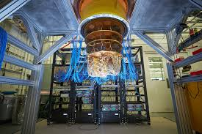
2030 – Les ordinateurs quantiques
Les recherches ont débuté en 2009, d’après les scientifiques, en 2030 ils surpasseront les capacités de calcul des supercalculateurs actuels et révolutionneront l’informatique.

